Slide 1
语文 四年级 上册
12 盘古开天地
第二课时

Slide 2
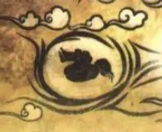
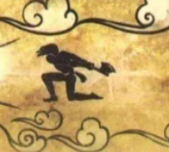
谁能借助课文的前两幅插图，简要讲一讲盘古在沉睡中苏醒和劈开“大鸡蛋”的情节？

Slide 3
有一天，盘古醒来了，睁眼一看，周围黑乎乎一片，什么也看不见。他一使劲翻身坐了起来，只听咔嚓一声，“大鸡蛋”裂开了一条缝，一丝微光透了进来。巨人见身边有一把斧头，就拿起斧头，对着眼前的黑暗劈过去，只听见一声巨响，“大鸡蛋”碎了。轻而清的东西，缓缓上升，变成了天；重而浊的东西，慢慢下降，变成了地。
从盘古开天辟地的一系列动作，你感受到了他是个怎样的人？

Slide 4
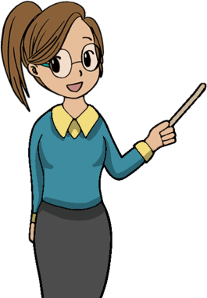
自读第三、四自然段，边读边思考：为了不让天地再合起来，盘古做了什么？在文中勾画出有关的句子吧。

Slide 5
天和地分开后，盘古怕它们还会合在一起，就头顶天，脚踏地，站在天地当中，随着它们的变化而变化。天每天升高一丈，地每天加厚一丈，盘古的身体也跟着长高。
你能把盘古的做法用一个成语来概括吗？
你知道“一丈”有多高吗？
顶天立地

Slide 6
一丈是3.3米，大概是多高呢？你能举出一个生活中的例子来说明吗？

Slide 7
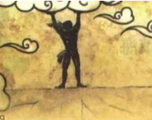
头顶天，脚踏地，站在天地当中。

Slide 8
天和地分开后，盘古怕它们还会合在一起，就头顶天，脚踏地，站在天地当中，随着它们的变化而变化。天每天升高一丈，地每天加厚一丈，盘古的身体也跟着长高。

Slide 9
巍峨的
撑
盘古这个巍峨的巨人就像一根柱子，撑在天和地之间。
盘古这个巨人就像一根柱子，立在天和地之间。
精疲力竭

Slide 10
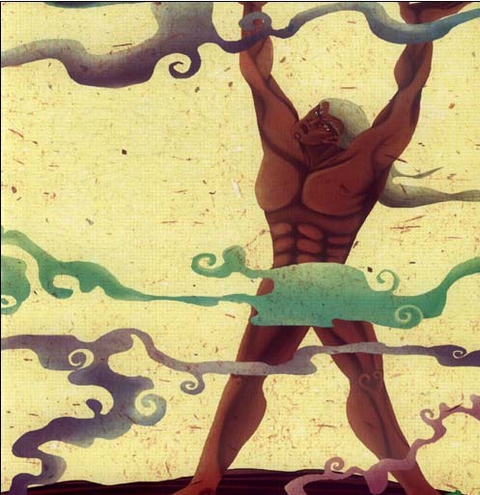
天和地分开后，盘古怕它们还会合在一起，就头顶天，脚踏地，站在天地当中，随着它们的变化而变化。天每天升高一丈，地每天加厚一丈，盘古的身体也跟着长高。
这样过了一万八千年，天升得高极了，地变得厚极了。盘古这个巍峨的巨人就像一根柱子，撑在天和地之间，不让它们重新合拢。又不知过了多少年，天和地终于成形了，盘古也精疲力竭，累得倒下了。

Slide 11
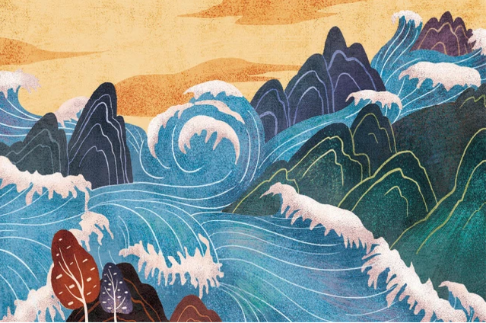
默读课文第五自然段，用横线画出这个自然段的中心句。

Slide 12
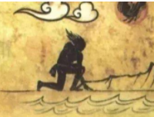
中心句
盘古倒下以后，他的身体发生了巨大的变化……

Slide 13
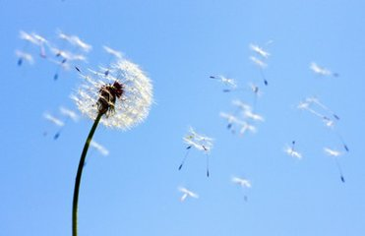
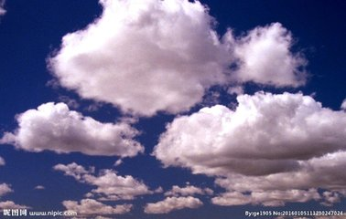
气息
四季的风
飘动的云

Slide 14
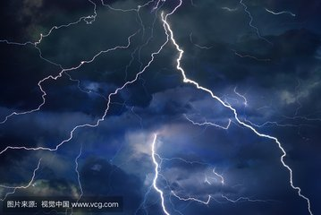
隆隆的雷声
声音

Slide 15
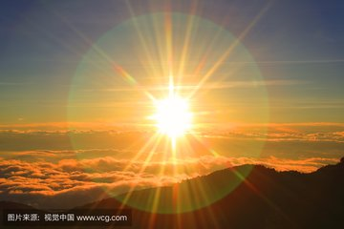
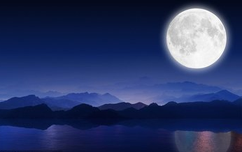
眼睛
温暖
光明
太阳
月亮

Slide 16
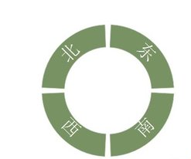
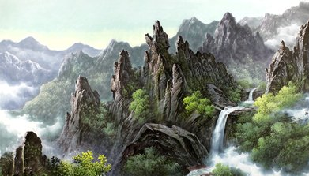
四肢和躯干
大地的四极
五方的名山

Slide 17
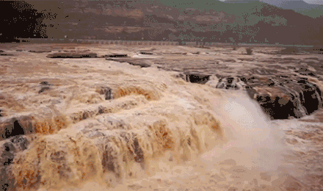
血液
奔流不息的江河

Slide 18
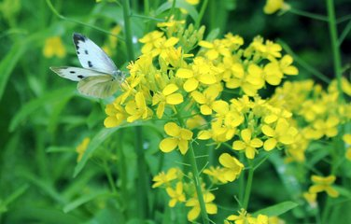
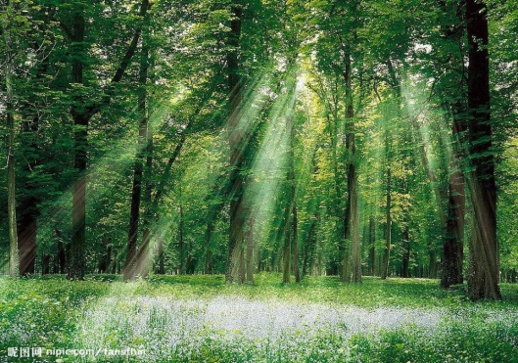
汗毛
茂盛的花草树木

Slide 19
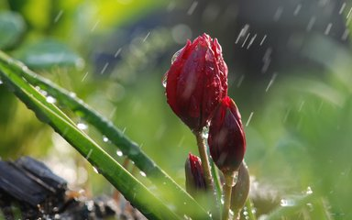
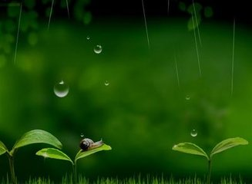
汗水
滋润万物的雨露

Slide 20
盘古倒下以后，他的身体发生了巨大的变化。他呼出的气息变成了四季的风和飘动的云；他发出的声音化作了隆隆的雷声；他的左眼变成了太阳，照耀大地，他的右眼变成了月亮，给夜晚带来光明；他的四肢和躯干变成了大地的四极和五方的名山；他的血液变成了奔流不息的江河；他的汗毛变成了茂盛的花草树木；他的汗水变成了滋润万物的雨露......
盘古身体的这些变化带给你怎样的感受？

Slide 21
从这些神奇的变化中你又发现了什么？

Slide 22
盘古的身体还能变化成什么？
筋脉
条条道路
他的 变成了 ，给出行的人们带来方便。
骨骼和牙齿
矿藏、宝石
他的 变成了 。

Slide 23
伟大的巨人盘古，用他的整个身体创造了美丽的世界。

Slide 24
你来说一说盘古开天地的过程吧！
用“很久很久以前”引出故事的开始。
借助文中表示时间的词语作为线索
用“有一天”讲述故事的发生。
抓住“天和地分开后”“过了一万八千年”“盘古倒下以后”讲述故事的经过。

Slide 25
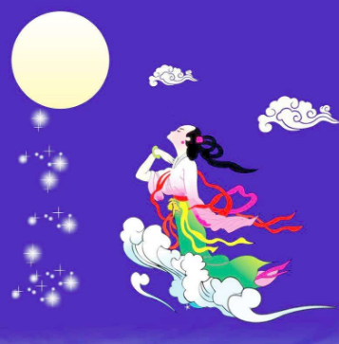
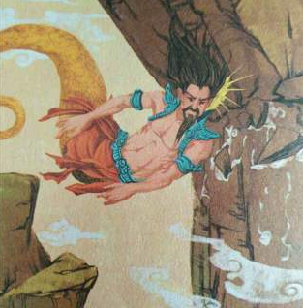
课下请同学们多多阅读其他中国神话故事，选择一个感兴趣的故事多读几遍，然后讲给同学听。
嫦娥奔月
共工触山

